Slide 1
Классный час:
«Ветер перемен»

Slide 2
Доскажите пословицу
Землю ценят по плодам, а человека …
Землю солнце красит, а человека …
Где труд…
Без труда жить …
Недаром говорится, что …
Пока ленивый разомнётся, усердный …
там и счастье
по делам
с работы вернётся
только небо коптить
труд
дело мастера боится

Slide 3
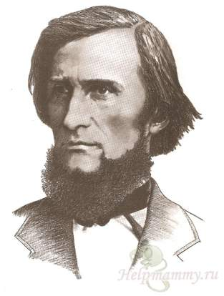
«Если вы удачно выберете труд
и вложите в него душу,
то счастье само вас отыщет».
К.Д. Ушинский.

Slide 4
Подумай и ответь, согласен ли ты с утверждениями:
выбор профессии зависит от толщины кошелька.
профессия предназначена человеку от рождения.
Профессию можно выбирать «за компанию».
Медицинские показания имеют значение при выборе профессии.
педагог – не помощник в выборе профессии.
Профессия выбирается раз и навсегда.
Notes:
4

Slide 5
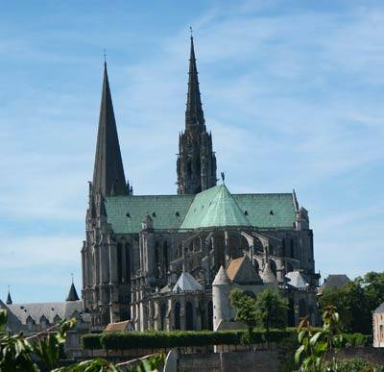
Легенда о строительстве собора
? Почему рабочие дали разный ответ.

Slide 6
Закончить предложения
Люди работают ради…
Настоящий труд – это…
При выборе профессии люди часто не учитывают…
В любом профессиональном труде самое важное…
Счастье – это…

Slide 7
Люди работают ради удовлетворения своих потребностей, ради самовыражения собственного "Я".
Настоящий труд – это самоотдача и творчество.
При выборе профессии люди часто не учитывают понятия, которые выражаются тремя словами: хочу, могу, надо.
А. Хочу - своё желание. Б. Могу - свои возможности, способности, знания, состояние здоровья. В. Надо - потребности рынка труда.
В любом профессиональном труде самое важное – знания, и умение их применять на практике.
Счастье - это когда утром с радостью идёшь на работу, а вечером с радостью возвращаешься домой.

Slide 8
хочу - все, что мне нравится, к чему лежит душа
могу - все, что мне по силам, по способностям
надо -все, что нужно для общества, страны
хочу
могу
надо

Slide 9
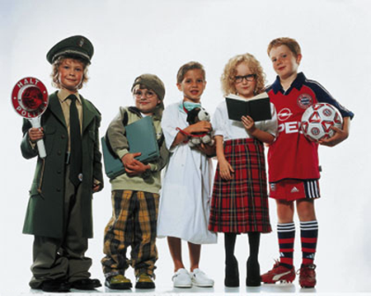
В мире существуют около 50 тысяч профессий. Их можно разделить на 5 типов.
Notes:
9

Slide 10
I тип: «Человек-природа»
Люди этих профессий имеют дело с живой и неживой природой.
-ветеринар
-агроном
-гидролог
-овцевод
-механизатор
-тракторист
Notes:
10

Slide 11
II тип: «Человек-техника»
Люди этих профессий имеют дело с техническими устройствами
-летчики
-водители
-матросы
-токари
-слесари и др.
Notes:
11

Slide 12
III тип: «Человек-человек»
Предметом труда в этой профессии является другой человек, а характерной чертой деятельности является воздействие на других.
-учитель
-врач
-журналист
-продавец
Notes:
12

Slide 13
IV тип: «Человек - знаковая система»
Специалисты этого типа используют в своем труде различные знаки: устная и письменная речь, цифры, химические и физические символы, ноты, схемы, карты, графики, рисунки, дорожные знаки и т.д.
-бухгалтеры
-ученые люди
-работники лабораторий
и научных центров
Notes:
13

Slide 14
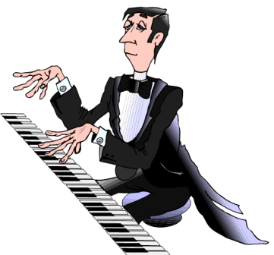
V тип: «Человек художественный образ»
Людей этого типа отличает наличие живого образного мышления, художественная фантазия, талант.
-музыканты
-художники
-актеры
-дизайнеры и др.
Notes:
14

Slide 15
Профи-викторина
1. Перед кем все люди снимают шляпы?
2. Мастер с мастерком.
3. Кто применяет в своей работе прибор тонометр – медики или музыканты?
4. Как называется дрессировщик дельфинов в дельфинарии?
5. Кто на работе играет и получает за это не выговор, а заработную плату?
6. Кем по профессии был отец трех сыновей в сказке Ш.Перро «Кот в сапогах»?

Slide 16
Профи-викторина
1. Перед кем все люди снимают шляпы?
(перед парикмахером)
2. Мастер с мастерком. (Каменщик, штукатур)
3. Кто применяет в своей работе прибор тонометр – медики или музыканты? (Медики)
4. Как называется дрессировщик дельфинов в дельфинарии? (Тренер)
5. Кто на работе играет и получает за это не выговор, а заработную плату? (Актёр, музыкант)
6. Кем по профессии был отец трех сыновей в сказке Ш.Перро «Кот в сапогах»? (Мельник)

Slide 17
История
Из подъезда вышел банкир Иван Иванович, вежливо поздоровался с соседкой главным бухгалтером Натальей Николаевной, перекинулся парой словечек с художником Владимиром Петровичем, подходя к своей машине, толкнул дворника Михаила Федоровича, собиравшего опавшую листву, буркнув под нос: "Мешаются тут всякие".

Slide 18
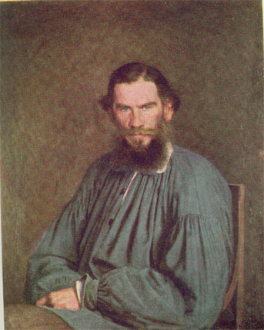
"Любой труд, если он нужен людям, почётен и уважаем".

Slide 19
Самые модные | Забытые | Всегда нужны | Самые отважные | Появились только в XX веке
юрист экономист менеджер топ-модель телеведущий веб-дизайнер журналист программист автослесарь нефтянник пластический хирург президент спикер эколог | конюх камердинер ключник шорник трубочист бондарь ямщик кучер фонарщик пряха прачка белошвейка стряпчий трубочист почтмейстер городовой купец | врач учитель дворник строитель водитель парикмахер милиционер пекарь земледелец животновод повар бухгалтер слесарь-водопроводчик | пожарный каскадер моряк-подводник летчик-испытатель космонавт горноспасатель автогонщик сапер шахтер военный | программист оператор ЭВМ менеджер секретарь - референт оператор станков с ЧПУ тракторист - машинист широкого профиля лётчик крановщик космонавт эмбриолог электромонтёр

Slide 20
В последнее время в России появились новые профессии:
Web-программист /Web-дизайнер
- это специалист по созданию сайтов глобальной сети Интернет
Notes:
20

Slide 21
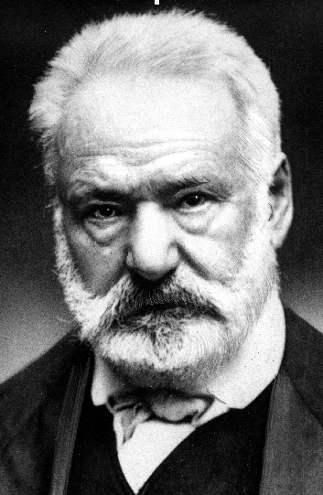
Виктор Гюго писал:
Правильный выбор профессии позволяет реализовать свой творческий потенциал, избежать разочарования, оградить себя и свою семью от нищеты и неуверенности в завтрашнем дне

